Slide 1
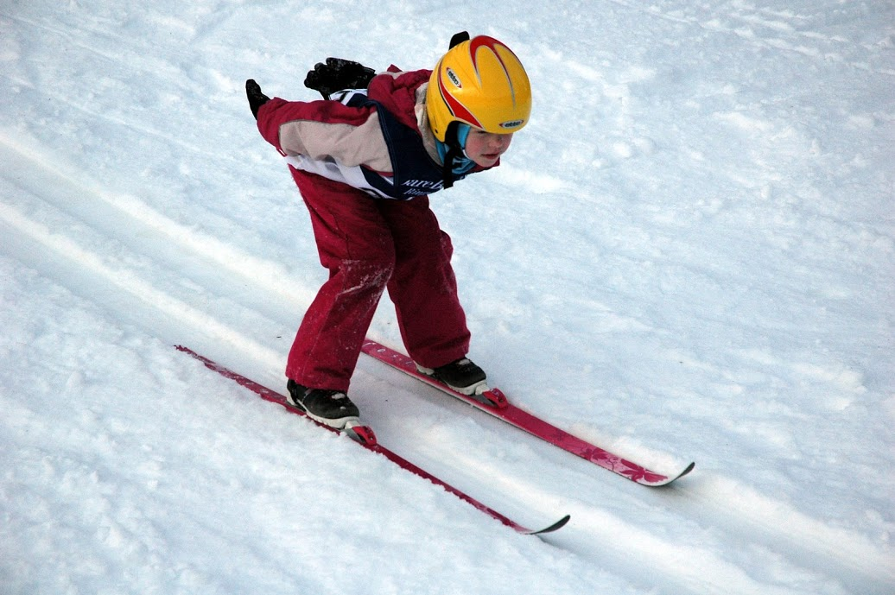
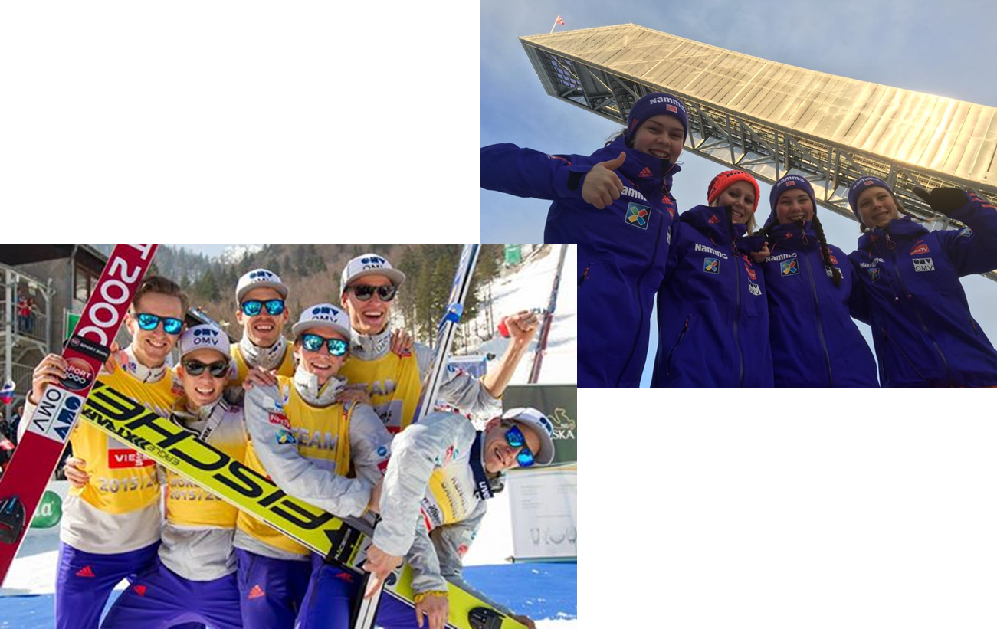
Velkommen til Fagmøte hopp vår 2016

Slide 2
Program
Opprop
Valg av møteleder
Valg av referent og 2 til å underskrive protokollen
Saksliste
09.15 – 11.30
  Toppidrett
  Kompetanseutvikling
11.30 – 12.30 Lunsj
12.30 – 16.30
  Rekruttering
  Økonomi
  Marked & kommunikasjon
  Anlegg & arrangement
  Organisasjon & fremtid
16.30 – 16.50 Valg
17.00 Møteslutt
19.00 Middag på Rockheim

Slide 3
Vi vil være verdens viktigste hoppnasjon -
Hovedsaker for HK 2014 - 2016
Økonomi
Handlingsplan hopp
Politisk handlingsplan
  Rammebetingelser
    Finansiering
    Resursser og prioritet
  Arrangement
    WC renn til Norge
    Utvikling og involvering
    Hvordan bruke perioden frem til VM i Trondheim som beleilighetsmulighet for hopp
  Internasjonalt arbeid

Slide 4
Utdrag av HK’s aktiviteter
Møter & representasjon
Gjennomført 20 HK møter
Deltatt på vårmøter og regionale høstmøter hopp
3 hoppteam møter (Kollenhopp, Lillehammerhopp, Trønderhopp, Flying Team Vikersund)
Representert på nesten alle internasjonale renn i Norge (WC, COC og FIS)
Representert på NM og de fleste hovedrenn pluss storsamling
Represetnert på årsmøter hos NSDL
Representert på VM
Deltatt på FIS møter (internasjonalt arbeid)
Prosjektledelse av norsk hoppuke

Slide 5
Vi vil være verdens viktigste hoppnasjon -
Handlingsplan
Kjerneaktiviteter i gren
Rammevilkår
Toppidrett
Kompetanseutvikling
Bredde
Arrangement
Anlegg
Internasjonalt arbeid
Økonomi/marked
Organisasjon
Informasjon/kommunkasjon

Slide 6
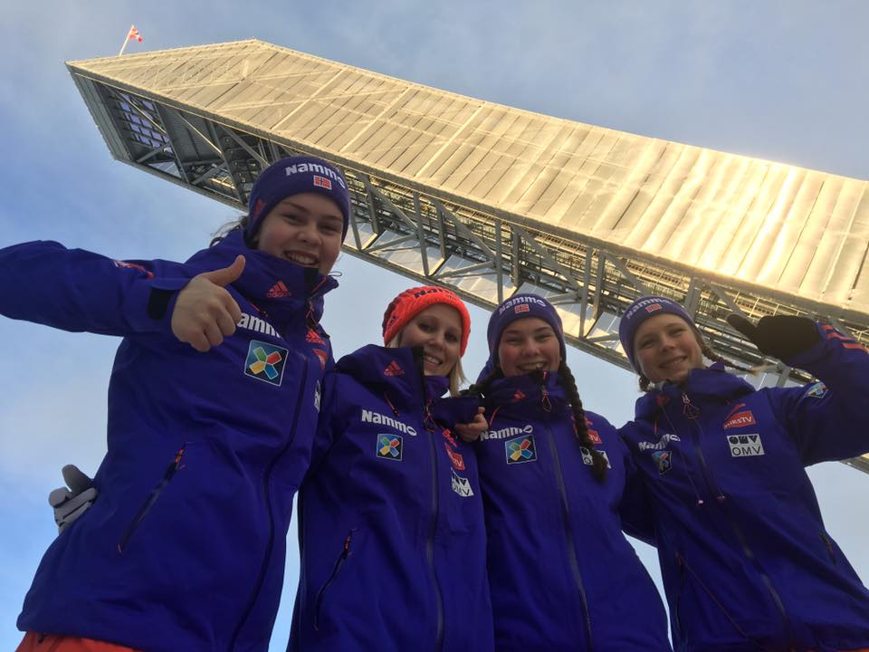
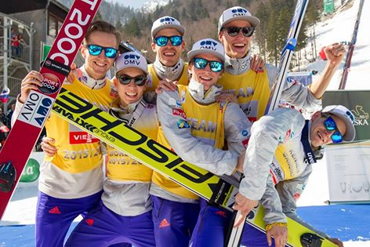
Toppidrett Støckl , Meyer, Bråthen

Slide 7
Utvikling og rekruttering, Strandbråten, Øvregård

Slide 8

Økonomirapport hopp, Bente-Lill Romøren

Slide 9
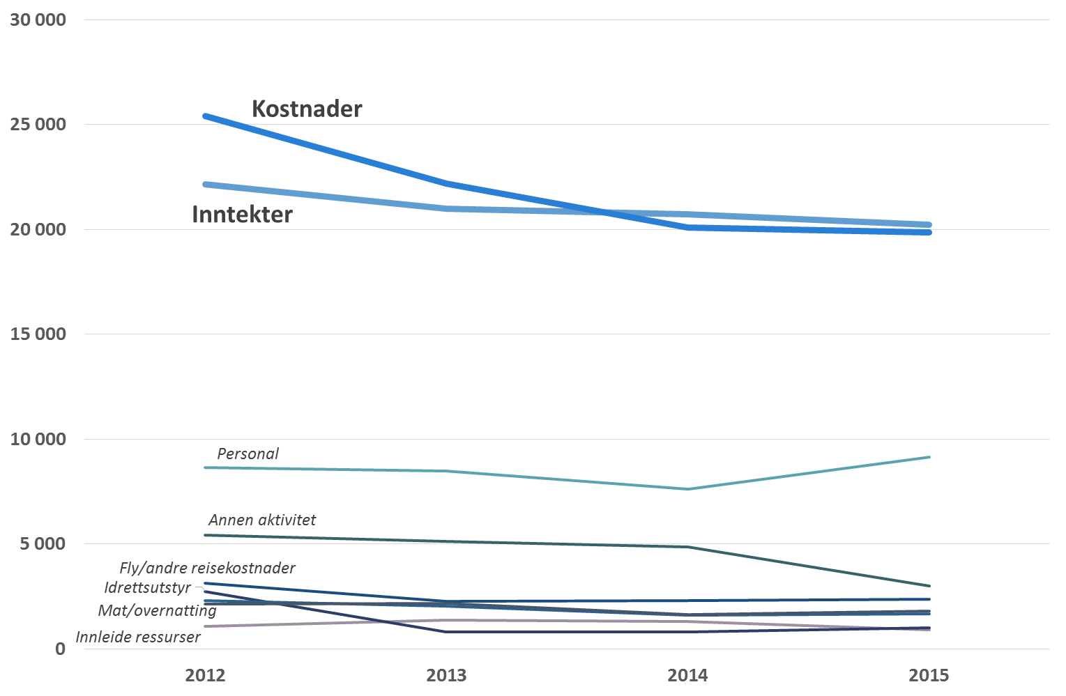
Historikk Hopp 2012-2015

Slide 10
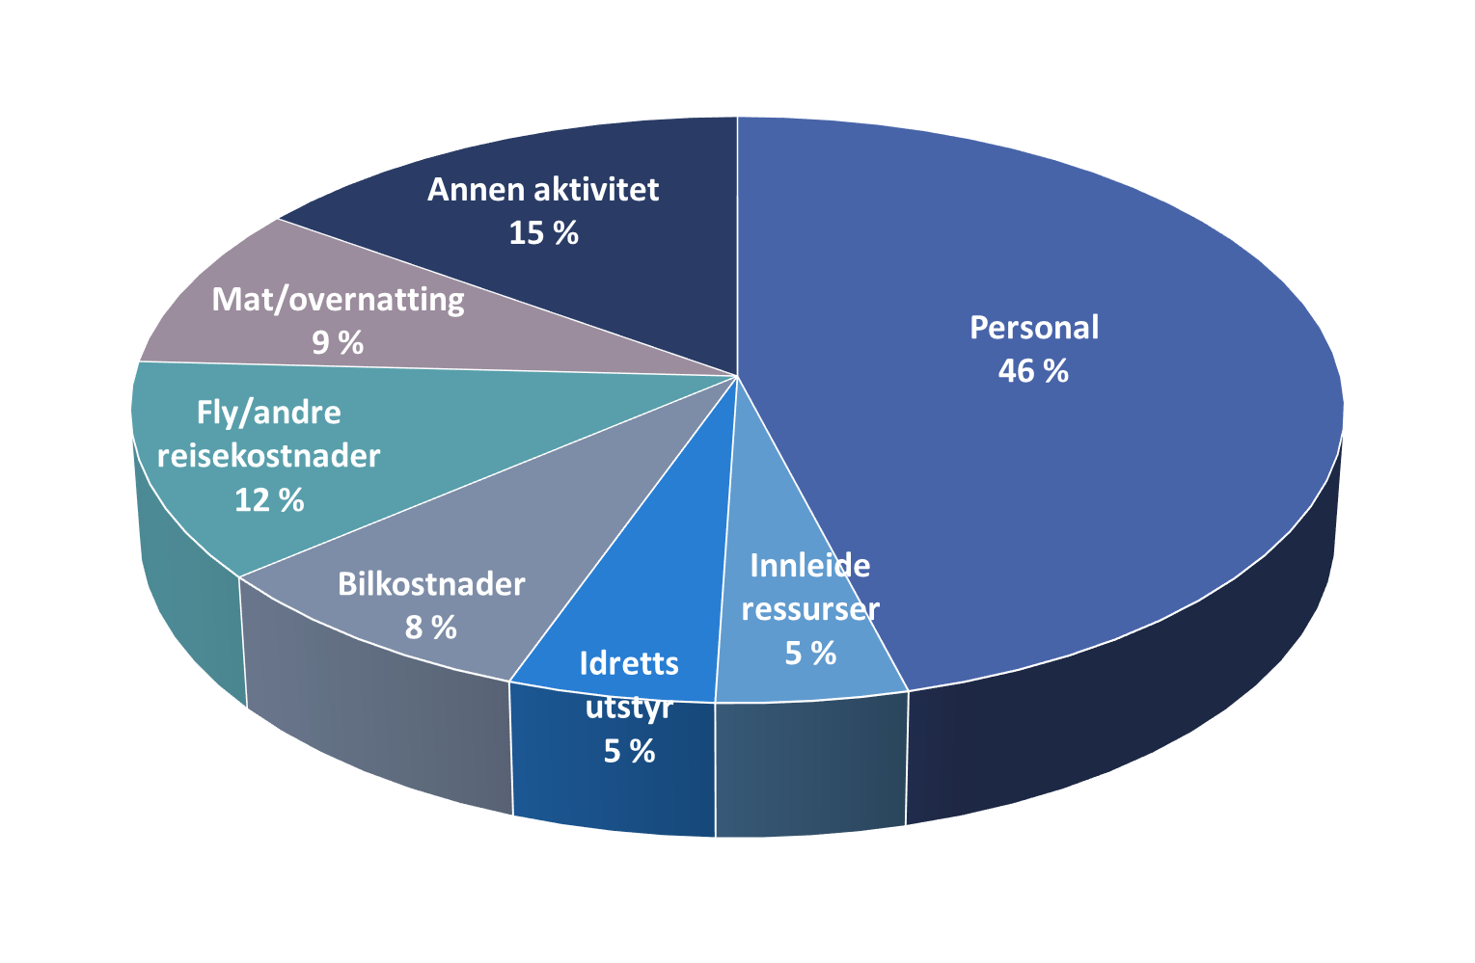
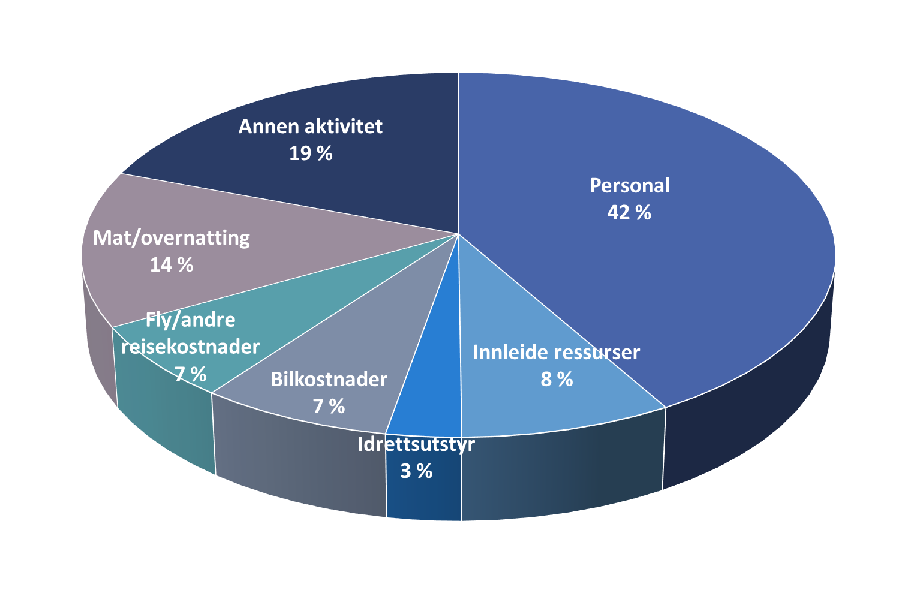
Personal og driftskostnader 2015
Hopp
Samlet alle grener

Slide 11

Marked og kommunikasjon, Bjørn Einar Romøren

Slide 12

Internasjonalt arbeid, Clas Brede Bråthen

Slide 13
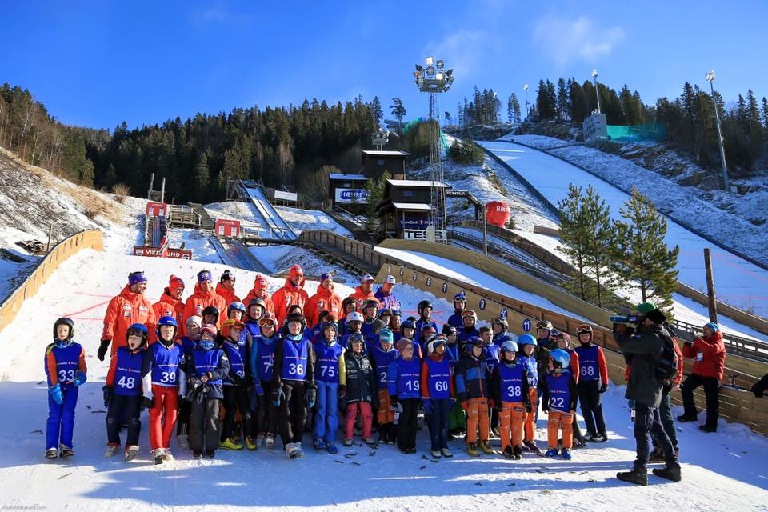
Arrangement og anlegg, Morten Lein

Slide 14

Organisasjon og fremtid, Clas Brede Bråthen

Slide 15

Valg, Kjetil Dyrendahl

Slide 16
Valgkomiteen foreslår denne komiteen for 2016 – 2018
Leder Bente-Lill Romøren Hosle IL
NK Arne Åbråten Midtre Brandbu UIL
Medlem Leif Lippestad Bækkelaget SK
Medlem Alf Tore Haug Skottfoss T&I
Medlem Anette Sagen Helfjell UL
Ungdomsrepresentant:
Anniken Mork Ready

